Slide 1
Moje malá vlast

Slide 2
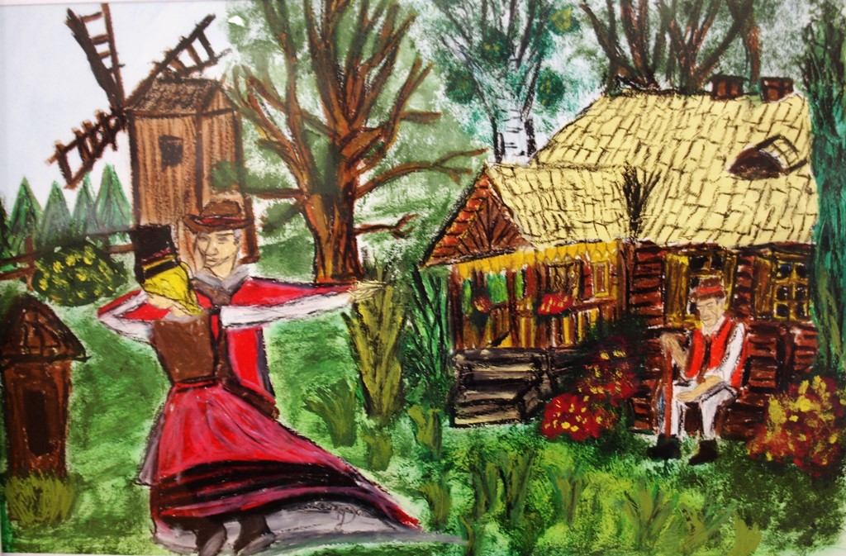
Obsah:
1. Úvod
2. Úkoly
3. Preces
4. Zdroje
5. Hodnocení
6. Závěr
7. Průvodce učitele

Slide 3
Úvod:
Přečtěte si následující citáty, protože se týkají tématu našeho projektu:
„Každý má své oblíbené místo z dětství. To je vlast duše.”/Stefan Żeromski/
„
Žádné místo by pro tebe nemělo být důležitější než vlast.”/Cyceron/
Existuje mnoho citátů v literatuře, ale každý z nich má za cíl ukázat, jak důležitá je pro nás naše vlast - ta velká, což je stát, a ta malá, což je naše rodiště, region..

Slide 4
Co znamená „malá vlast”?
Každý z nás kromě toho, že má velkou vlast - Polsko (nebo jiný stát), je také součástí malé vlasti, tj. své obce (regionu) - města, vesnice, ve které se narodil, a s níž je velmi spjatý..
Spojuje nás nejen geograficky určené místo bydliště, ale také myšlenky, touhy, sny spojené s naším regionem. Jsme hrdí na místní zvyky a tradice, které si přejeme neustále poznávat a udržovat, aby se předávaly dalším generacím.

Slide 5
Úvod:
Cílem těchto aktivit bude lepší poznání Vaší Malé vlasti a propagace jejího pozitivního vnímání - ukážete, čím jste hrdí a proč stojí za to navštívit Vaši obec, region.

Slide 6
Úkol:
Vaše úkol bude skládat se ze dvou částí. První část úkolu provede každý z vás individuálně vytvářením multimediální prezentace. Ve druhé části úkolu budete pracovat jako třída, vytvářející výstavu vašich prací.

Slide 7
Úkol:
Část I úkolu:
Každý z vás bude muset vytvořit multimediální prezentaci, ve které propagujete svou "Malou vlast". Ve prezentaci byste měli ukázat symboly svého regionu a je diskutovat, vysvětlit vztahy spojující osudy mé rodiny s místem bydliště, a vymenovat místa v regionu, která by turista určitě měl navštívit.
Část II - příprava výstavy plastických prací "Moje Malá vlast" ve třídě nebo ve škole.

Slide 8
Úkol:
Část II úkolu:
Z vašich multimediálních prezentací každý z vás připraví plakát (ze tisknutých snímků, fotografií). Ze vašich prací připravíte ve třídě nebo ve škole výstavu plastických prací "Moje Malá vlast". Možná se vám podaří přimět i vaše spolužáky k vytvoření podobných plakátů, čímž společně vytvoříte velkou výstavu představující vaše oblíbená místa, na která jste hrdí.

Slide 9
Proces – pracovní plán:
I týden práce:
Seznámení se s obsahem úkolu Výběr a seznámení se s internetovými a dalšími zdroji Analýza akčního plánu - co by mělo být obsaženo v každé prezentaci Určení rozsahu pomoci ze strany učitele, rodičů, vychovatelů Stanovení pravidel prezentace své práce Každá prezentace by měla obsahovat následující informace: Jméno a příjmení autora. Název, téma Název vaší obce - okresu - kraje Geografická poloha Uvést vztahy spojující osudy mé rodiny s místem bydliště (jak dlouho už tam vaše rodina žije) Uvést názvy míst, památek v mé oblasti, které by turista určitě měl navštívit, vidět Ukázat regionální kroje, tradiční jídla, sváteční tradice atd. Ilustrace obsažené v prezentaci mohou být vyrobeny vlastníma rukama žáků nebo mohou využít fotografie, rodinné suvenýry nebo nalezené na internetu.

Slide 10
Proces – plan pracy:
II/III týden práce: (przygotowanie prezentacji można wydłużyć do dwóch tygodni)
Představení své multimediální prezentace na fóru třídy, všemi studenty.
III týden práce:
Příprava plakátů pro výstavu výtvarných prací - studenti mohou využít tištěných snímků ze svých multimediálních prezentací nebo vytvořit nový plakát pouze pomocí svého výtvarného talentu. Organizace výstavy výtvarných prací na školním areálu. Můžeme také rozšířit akci "Moje malá vlast" jako školní soutěž pro všechny studenty. Plakát může být vyroben jakoukoliv technikou. Velikost plakátu minimálně formát A3.

Slide 11
Zdroje:
http://eszkola.pl/wos/mala-ojczyzna-4481.html
https://www.bryk.pl/wypracowania/pozosta%C5%82e/wos/16981czym_jest_dla_mnie_ma%C5%82a_ojczyzna.html
https://pl.wikipedia.org/wiki/Patriotyzm_lokalny
https://cs.wikipedia.org/wiki/Lok%C3%A1ln%C3%AD_vlastenectv%C3%AD
Pro získání konkrétních informací o svém regionu by měli studenti do vyhledávače na internetu zadat název své obce nebo okresu a vybrat nejdůležitější informace, obrázky související s tématem.
Důležitým zdrojem informací budou rozhovory s prarodiči, rodiči, rodinnými suvenýry, albamy.

Slide 12
Hodnocení:
Počet bodů | 1p. | 2p. | 3p.
I část úkolu - obsahová náplň prezentace | Informace neúplná, často mimo tématu. Povrchní využití pouze jednoho typu zdroje. | Zpracování všech témat v souladu s tématem. Povrchní využití různorodých zdrojů. | Kompletní zpracování tématu. Úplné využití poskytnutých zdrojů a dalších informací.
I část úkolu - wizualní dojem | Špatné rozložení prvků na snímku nebo plakátu. Špatně čitelná práce, neestetická. | Obsah správně rozmístěn. Přiměřený počet snímků, práce čitelná. | Přehledná, čitelná, estetická práce. Obsah uspořádaný. Grafické prvky vhodně vybrány.

Slide 13
Hodnocení:
Počet bodů | 1p. | 2p. | 3p.
I část úkolu - prezentace | Práce pouze přečtená (máváním) studentem, slabá znalost tématu, slovní zásoby. Absence odpovědí na otázky učitele. | Prezentace částečně přečtená, částečně samostatně vyjádřená (máváním). Slabé odpovědi na otázky učitele. | Prezentace předvedena samostatně, vysoká znalost tématu. Schopnost odpovědět na otázky učitele týkající se prezentované problematiky.
II část úkolu - Vytvoření plakátu (V této části úkolu jsou body udělovány s ohledem na zapojení studentů a jejich individuální schopnosti.) | Malá angažovanost studenta v práci, pouze nalepení snímků z prezentace. | Střední angažovanost studenta v práci. Plakát vyrobený převážně nalepením snímků ze prezentace, s prvky vlastních kreseb, fotografií. | Velké zapojení studenta do práce. Plakát promyšlený, s velkým úsilím vlastní práce studenta, například vytvořením vlastních kreseb.

Slide 14
Hodnocení:
BODY | HODNOCENÍ
<2 | Nedostatečná
4-3 | Dostatečný
6-5 | Dostatečný
8-7 | Dobře
9-10 | Chvalitebně
11-12 | Výborně

Slide 15
Závěr:
Projekt ten pozwolił wam lepiej poznać pojęcie Małej Ojczyzny
Utrwaliliście sobie nazwę gminy, powiatu, województwa których jesteście mieszkańcami
Dowiedzieliście się jak bliska jest wam Mała Ojczyzna i jak wiele was z nią łączy
Mogliście w swoich prezentacjach, plakatach przedstawić to z czego jesteście dumni, co warto zobaczyć w waszych Małych Ojczyznach, jak bardzo jesteście związani z tym regionem
Mieliście okazję porozmawiać z waszymi bliskimi o tym za co kochają swoje miejsce urodzenia.

Slide 16
Závěr:
Poznaliście lepiej i zrozumieliście sens pamiątek rodzinnych, jak ważne są one w kultywowaniu tradycji.
Prezentując swoje zadania poznaliście zasady autoprezentacji oraz umiejętności występów publicznych
Poznaliście źródła internetowe z których mogliście wyczytać dodatkowe informacje o waszym regionie, o których nie wiedzieliście.
Nauczyliście się jak bezpiecznie i w odpowiedni sposób korzystać ze źródeł internetowych
Poznaliście zasady współpracy w grupie, dobrej komunikacji oraz dyskusji, co nie jest łatwe gdy każdy chce wyrazić swoje zdanie

Slide 17
Průvodce učitele:
Před zahájením projektu je třeba studenty pečlivě seznámit s obsahem úkolů, přizpůsobující způsob komunikace jejich schopnostem.
Je důležité seznámit studenty s pravidly bezpečného používání internetu. Učitel by měl s každým párem zvlášť procházet internetové zdroje a pomoci jim je pochopit.
Při tvorbě prezentace mohou studentům pomáhat rodiče, zejména při procházení webových stránek svého regionu nebo přidávání informací o rodinných tradicích, suvenýrech spojených s regionem.
Učitel může sám rozhodnout o formě prezentace projektu. Forma prezentace musí respektovat individuální schopnosti studentů.
Studenti, kteří se účastní druhé části úkolu, by měli mít připravené pomůcky pro vytvoření plakátu: výtisky snímků z prezentace, kartony, fixy, fotografie. Plakát by měl být vytvořen během školních hodin.

Slide 18
Průvodce učitele:
Při přechodu k druhé části úkolu by měli studenti mít připravené pomůcky pro vytvoření plakátu: výtisky snímků z prezentace, lepenkové desky, fixy, fotografie. Plakát by měl být vyroben během školních hodin.
Na realizaci projektu by mělo být vyhrazeno zhruba 3–4 týdny. Na prvních hodinách by měl být projekt projednán, úkoly diskutovány a webové stránky prozkoumány. Poté by měli mít studenti týden nebo dva na přípravu prezentace. Další hodiny by měly být věnovány prezentaci jejich projektů. Na posledních hodinách by měly být plakáty připraveny pro výstavu. Uskutečnění výstavy prací.
Učitel by měl studenty povzbudit k prezentaci svých prací formou výstavy ve škole nebo v učebně.

Slide 19
Průvodce učitele :
Učitelé, kteří provádějí projekt v jiných zemích (Česká republika, Slovensko), by měli přizpůsobit obsah úkolů (například jiné teritoriální dělení státu) svým potřebám.
Individuální práci by měli studenti vykonávat doma s pomocí svých rodičů nebo opatrovníků.
Hodnotící práci plastických prací studentů by měl učitel v případě studentů s dodatečnými vadami zvážit jejich zapojení do práce.

